Slide 1

Engenharia de Software
Metodologia Ágil
Lattes - linkedin
euristenhojr@gmail.com
http://www.unichristus.edu.br/
Euristenho Queiroz de Oliveira Júnior
Especialista em Engenharia de Software
MSc em Engenharia de Software

Slide 2

AGENDA
1. Apresentação
2. Livros
3. Acordo de Convivência
4. - Processo de Desenvolvimento
5. - Metodologia Ágil
6. - Scrum
7. - Exercicio

Slide 3

Apresentação
FORMAÇÃO ACADÊMICA
Graduado em Telemática/Telecomunicações - IFCE ( 2002 - 2008)
Especialista em Engenharia de Software - FA7 ( 2011 - 2013)
MSc em Engenharia de Software - UFPE ( 2011 - 2015)
CURRÍCULO PROFISSIONAL
Atuei 4 anos na empresa privada
10 anos no ambiente Público
Atualmente Líder Técnico de 45 Projetos de Tecnologia na SEPOG/PMF
Prof. Euristenho Júnior

Slide 4
Apresentação
DOCÊNCIA
Professor Substituto das Disciplinas de Sistemas de Informação – FA7
(2011 - 2012)
Professor da Especialização em Sistemas WEB – FJN
(2011 - 2012)
Professor de Bancas de graduação em Sistemas de Informações – FA7
(2012)
Professor dos Cursos de Tecnologia da Unifanor (2015 – 2018)
Professor do Curso de Tecnologia da Unichristus (2018 - Atual)
Prof. Euristenho Júnior

Slide 5


Livros
Engenharia de Software - 10ª Ed – Lan Sommerville - Pearson
Engenharia de Software – Uma abordagem profissional- 8ª Ed. AMGH
Prof. Euristenho Júnior

Slide 6


Dicas de Convivência
Horários
Conversas
Dúvidas
Celular
Avaliações
Prof. Euristenho Júnior

Slide 7



Questionamentos
Prof. Euristenho Júnior

Slide 8
Engenharia de Software
Metodologia Ágil
Os problemas
Com metodologias de desenvolvimento:
• Supõem que é possível prever o futuro;
• Pouca interação com os clientes;
• Ênfase em burocracias (documentos,
formulários, processos, controles rígidos,
etc.); e
• Avaliação do progresso baseado na
evolução da burocracia e não do código.
Com software:
• Grande quantidade de erros; e
• Falta de flexibilidade.
Prof. Euristenho Júnior

Slide 9
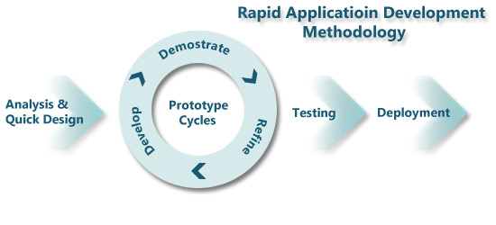
Engenharia de Software
DESENVOLVIMENTO RÁPIDO DE APLICAÇÕES (RAD)
Desenvolvimento Rápido de Aplicação é um modelo de processo de desenvolvimento de software iterativo e incremental que enfatiza um ciclo de desenvolvimento extremamente curto (entre 60 e 90 dias).
Prof. Euristenho Júnior

Slide 10
Engenharia de Software
DESENVOLVIMENTO RÁPIDO DE APLICAÇÕES (RAD)
Modelo RAD é o modelo sequencial linear, mas que enfatiza um desenvolvimento extremamente rápido;
A “alta velocidade” é conseguida através de uma abordagem de construção baseada em componentes;
Usado quando os requisitos são bem definidos e o escopo do sistema é restrito.
Prof. Euristenho Júnior

Slide 11
Engenharia de Software
Os princípios do desenvolvimento ágil valorizam:
Garantir a satisfação do consumidor
Entregas rápidas e continuamente softwares
Softwares funcionais são entregues frequentemente (semanas, ao invés de meses);
Mudanças tardias são bem-vindas.
Cooperação de pessoas que entendem do 'negócio' e desenvolvedores;
Projetos surgem através de indivíduos motivados, entre os quais existe relação de confiança.
Design do software deve prezar pela excelência técnica;
Simplicidade;
Rápida adaptação às mudanças;
Indivíduos e interações são mais importantes do que processos e ferramentas;
Software funcional mais do que documentação extensa;
Colaboração com clientes mais do que negociação de contratos;
Responder a mudanças mais do que seguir um plano
Prof. Euristenho Júnior

Slide 12
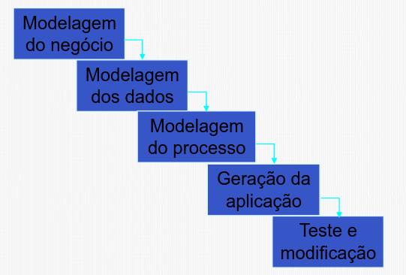
Engenharia de Software
Ciclo de desenvolvimento
Prof. Euristenho Júnior

Slide 13

Engenharia de Software
Vantagens do RAD
Permite o desenvolvimento rápido;
Ciclo de desenvolvimento extremamente curto (entre 60 e 90 dias);
Equipes separada e então integrada a formar um todo;
Usado principalmente para aplicações de sistemas de informações;
Desenvolvimento é conduzido em um nível mais alto de abstração;
Visibilidade mais cedo (protótipos);
Maior flexibilidade no projeto
Provável custo reduzido(tempo é dinheiro e também devido ao reuso);
Aparência padronizada (Segue um conjunto de regras bem definidas).
Prof. Euristenho Júnior

Slide 14
Engenharia de Software
O RAD é apropriado quando:
A aplicação é do tipo "stand alone";
Pode-se fazer uso de classes pré-existentes (APIs, *conjunto de bibliotecas*);
A performance não é o mais importante;
A distribuição do produto é pequena;
O escopo do projeto é restrito;
O sistema pode ser dividido em vários módulos independentes;
A tecnologia necessária tem mais de um ano de existência.
Prof. Euristenho Júnior

Slide 15

Engenharia de Software
Desvantagens
Custo do conjunto de ferramentas e hardware para rodar a aplicação;
Mais difícil de acompanhar o projeto(pois não existe os marcos clássicos);
Menos eficientes;
Perda de precisão científica (falta de métodos formais);
Pode acidentalmente levar ao retorno das práticas caóticas no desenvolvimento;
Funções reduzidas (reuso, "timeboxing");
Funções desnecessárias (reuso de componentes);
Problemas legais;
Requisitos podem não se encaixar (conflitos entre desenvolvedores e clientes)
Padronização (aparência diferente entre os módulos e componentes)
Sucessos anteriores são difíceis de se reproduzir
Prof. Euristenho Júnior

Slide 16
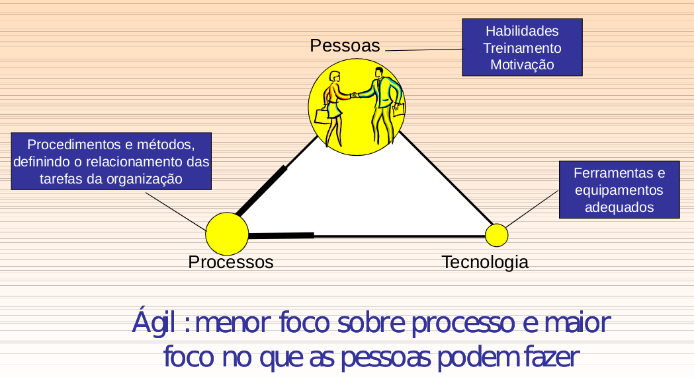
Engenharia de Software
Metodologia Ágil
Prof. Euristenho Júnior

Slide 17
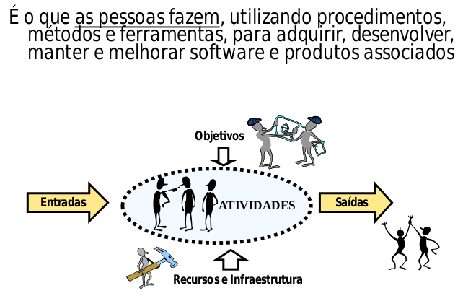
Engenharia de Software
Processo de Software
Prof. Euristenho Júnior

Slide 18
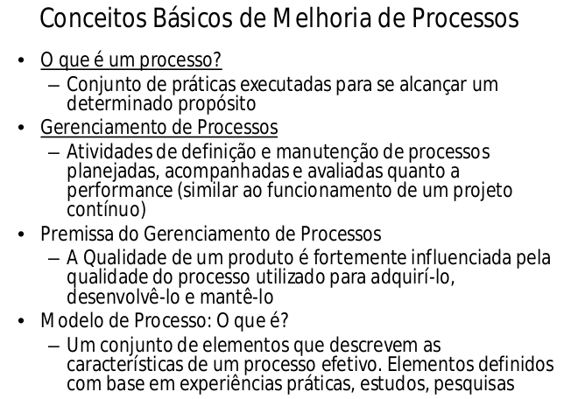
Engenharia de Software
Processo de Software
Prof. Euristenho Júnior

Slide 19
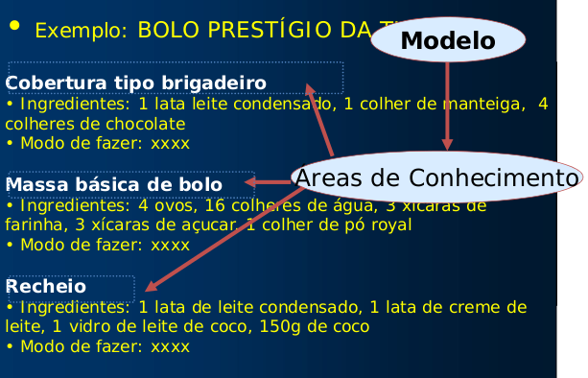
Engenharia de Software
Processo de Software
Prof. Euristenho Júnior

Slide 20
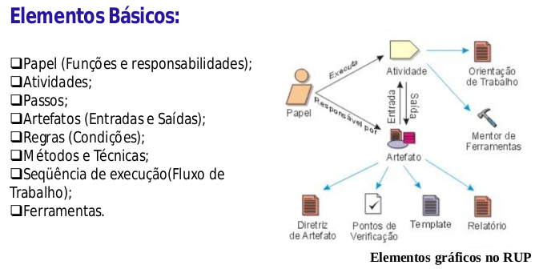
Engenharia de Software
Processo de Software
Prof. Euristenho Júnior

Slide 21
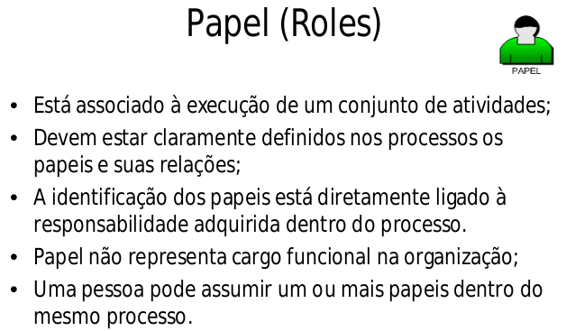
Engenharia de Software
Processo de Software
Prof. Euristenho Júnior

Slide 22
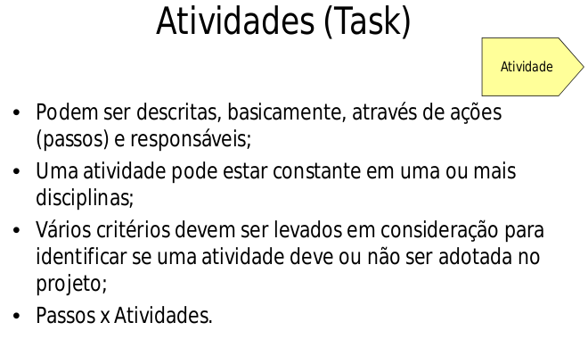
Engenharia de Software
Processo de Software
Prof. Euristenho Júnior

Slide 23
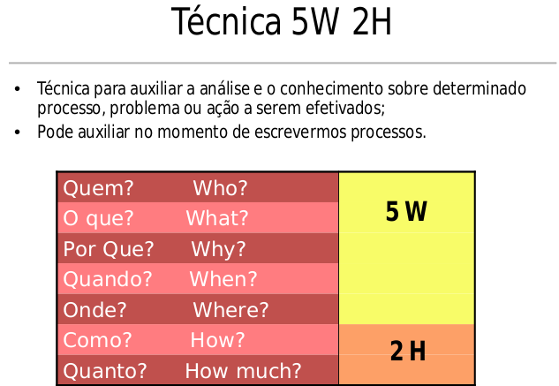
Engenharia de Software
Processo de Software
Prof. Euristenho Júnior

Slide 24
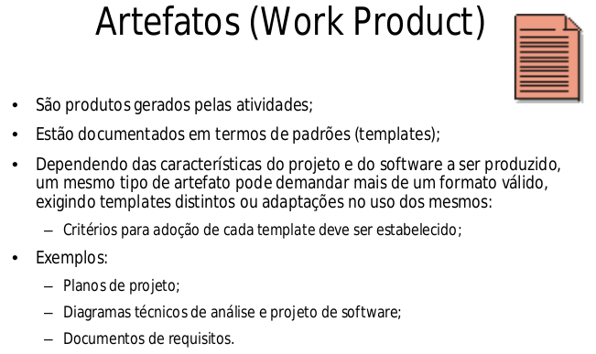
Engenharia de Software
Processo de Software
Prof. Euristenho Júnior

Slide 25
Metodologias Ágeis
Engenharia de Software
Metodologias Ágeis
Visão Geral
Prof. Euristenho Júnior

Slide 26
Engenharia de Software
Metodologias Ágeis
Primórdios do desenvolvimento de software: “code and fix”.
A primeira alternativa:
  Processo disciplinado e detalhado
  Desenvolvimento de software predizível e eficiente
  Inspirado em outras disciplinas da área de engenharia.
Prof. Euristenho Júnior

Slide 27

Engenharia de Software
Metodologias Ágeis
Críticas frequentes
  Burocráticas
  Não populares por imporem padrões rígidos
  Não serem tão bem sucedidas como deveriam
  Metodologias “heavyweight” ou pesadas
Prof. Euristenho Júnior

Slide 28


Engenharia de Software
Metodologias Ágeis
Surgimento de um novo grupo de metodologias
Leves (“lightweight”)
Flexíveis
Ágeis
Prof. Euristenho Júnior

Slide 29
Engenharia de Software
Metodologias Ágeis: Métodos Adaptativos vs Preditivos
Preditivos
Enfatiza o planejamento de ações em detalhe
A equipe pode saber que funcionalidade e tarefas farão
nas etapas seguintes no processo de desenvolvimento
Mudanças podem obrigar a refazer todo o planejamento
Adaptativos
Enfatiza as mudanças e suas consequentes adaptações
A equipe não sabe o que irá fazer a médio e longo prazo
Problemas são encarados a medida que eles chegam
Prof. Euristenho Júnior

Slide 30

Engenharia de Software
Metodologias Ágeis: Aliança Ágil
http://www.agilealliance.org
Organização sem fins lucrativos que ajuda indivíduos e
organizações que utilizam abordagens ágeis para
desenvolvimento de software
Fundada por 17 consultores e especialistas em desenvolvimento
de software
Assinaram o “Manifesto Ágil” em 2001
Prof. Euristenho Júnior

Slide 31
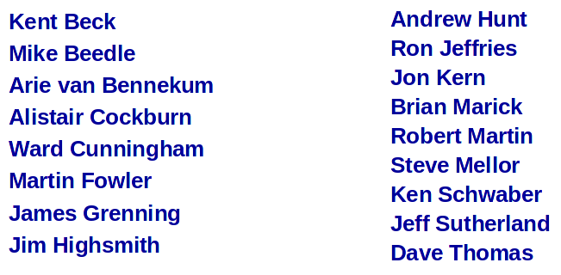
Engenharia de Software
Metodologias Ágeis: Aliança Ágil
Prof. Euristenho Júnior

Slide 32
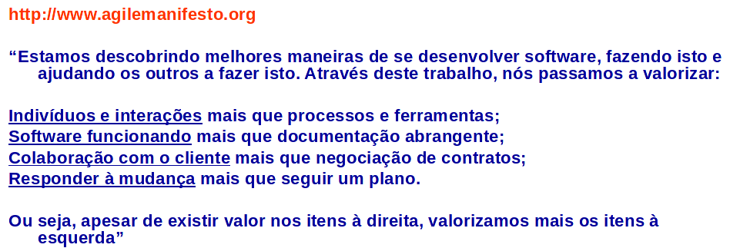
Engenharia de Software
Metodologias Ágeis: Manifesto Ágil
Prof. Euristenho Júnior

Slide 33

Engenharia de Software
Metodologias Ágeis
Prof. Euristenho Júnior

Slide 34

Engenharia de Software
Metodologias Ágeis
Prof. Euristenho Júnior

Slide 35
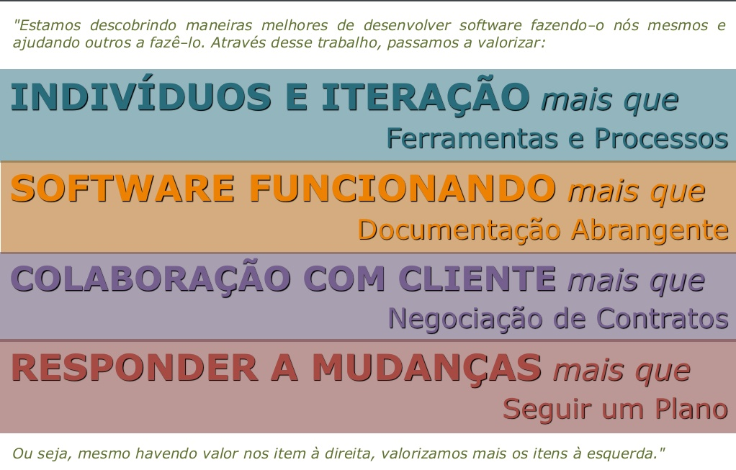
Engenharia de Software
Metodologias Ágeis: Valores
Prof. Euristenho Júnior

Slide 36

Engenharia de Software
Metodologias Ágeis
Prof. Euristenho Júnior

Slide 37
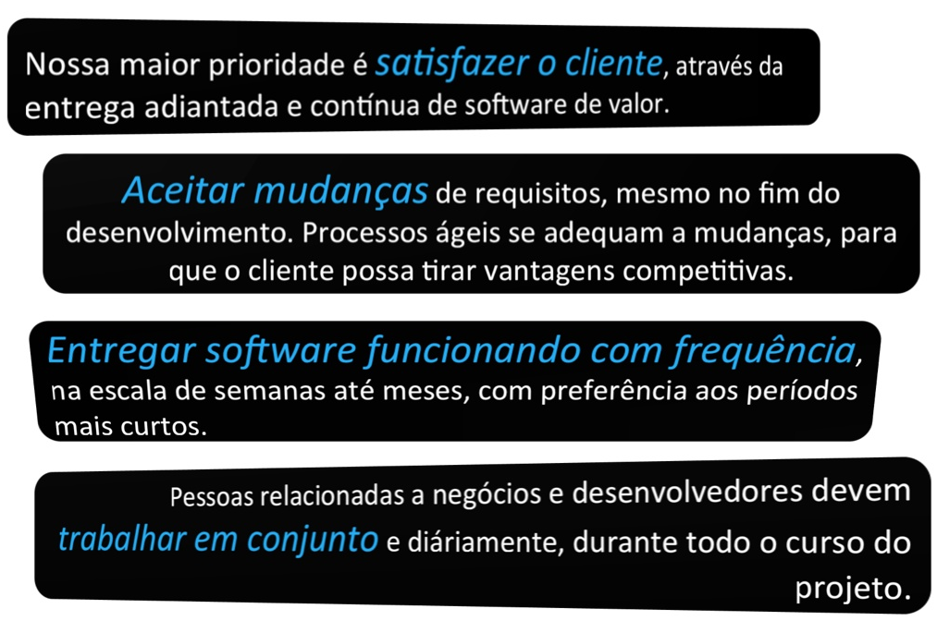
Engenharia de Software
Metodologias Ágeis: Princípios
Prof. Euristenho Júnior

Slide 38
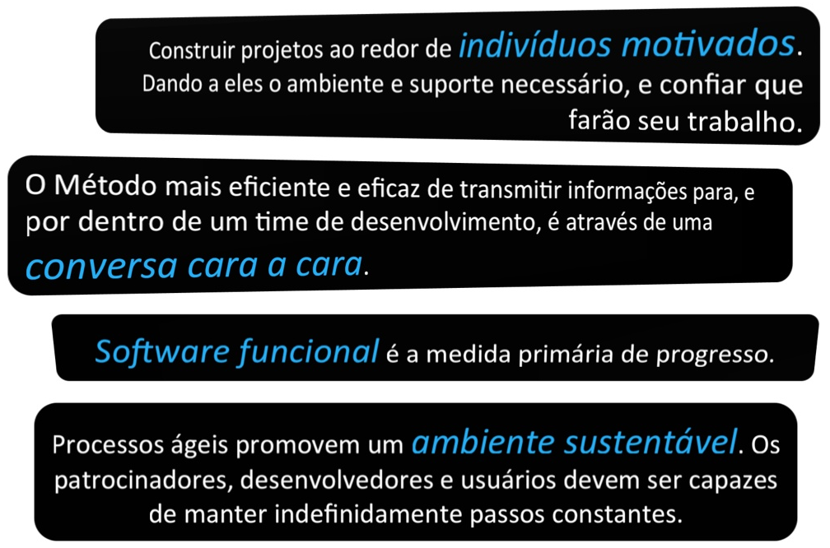
Engenharia de Software
Metodologias Ágeis: Princípios
Prof. Euristenho Júnior

Slide 39
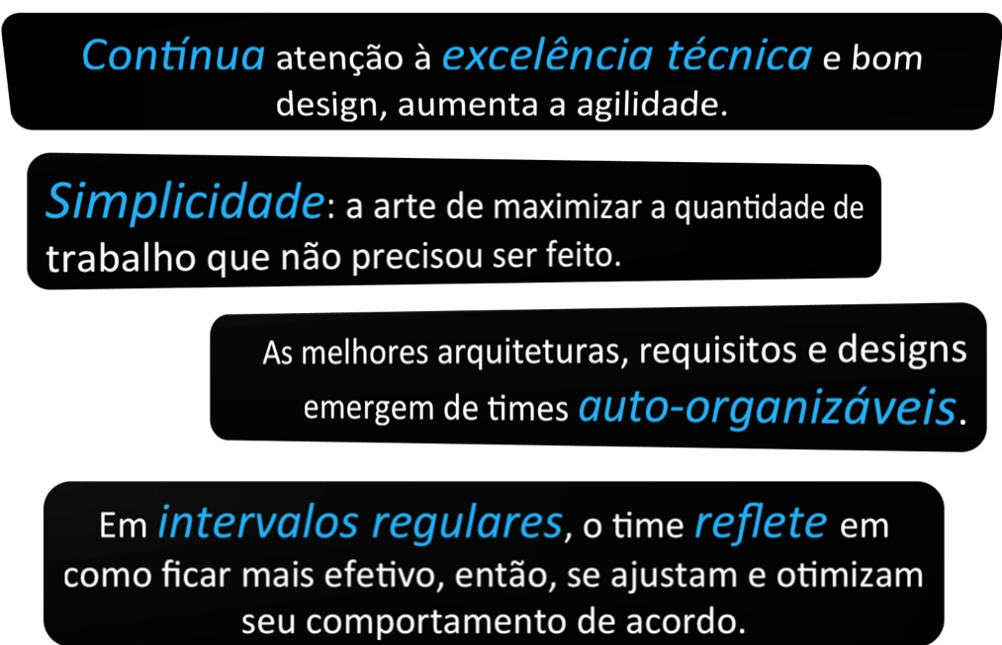
Engenharia de Software
Metodologias Ágeis: Princípios
Prof. Euristenho Júnior

Slide 40
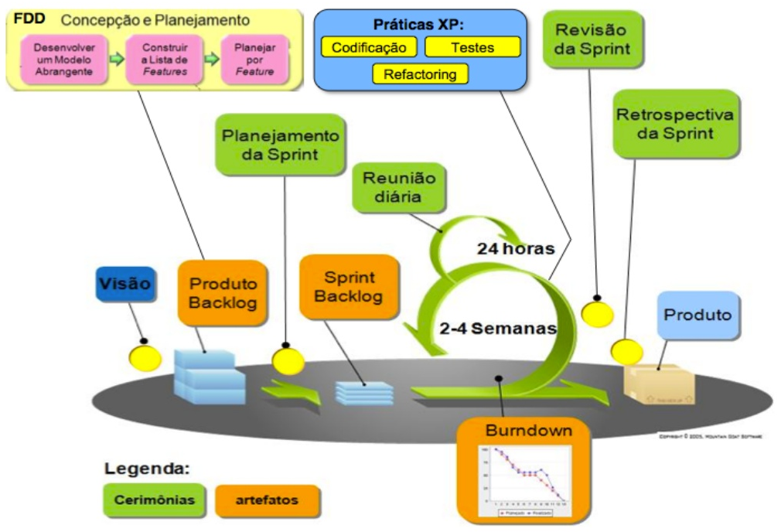
Engenharia de Software
Metodologias Ágeis
Prof. Euristenho Júnior

Slide 41
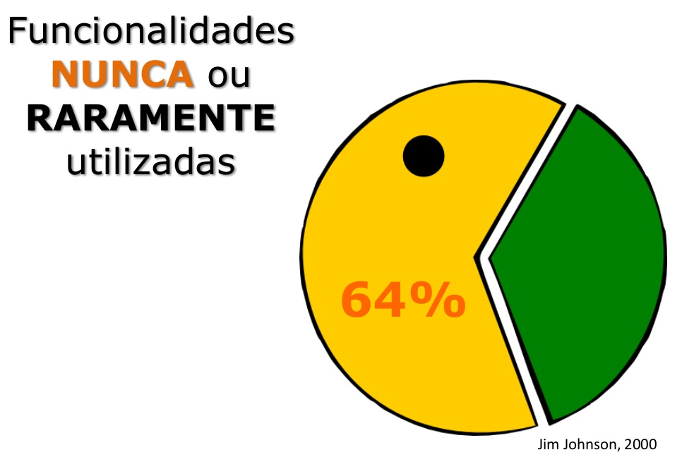
Engenharia de Software
Metodologias Ágeis
Prof. Euristenho Júnior

Slide 42
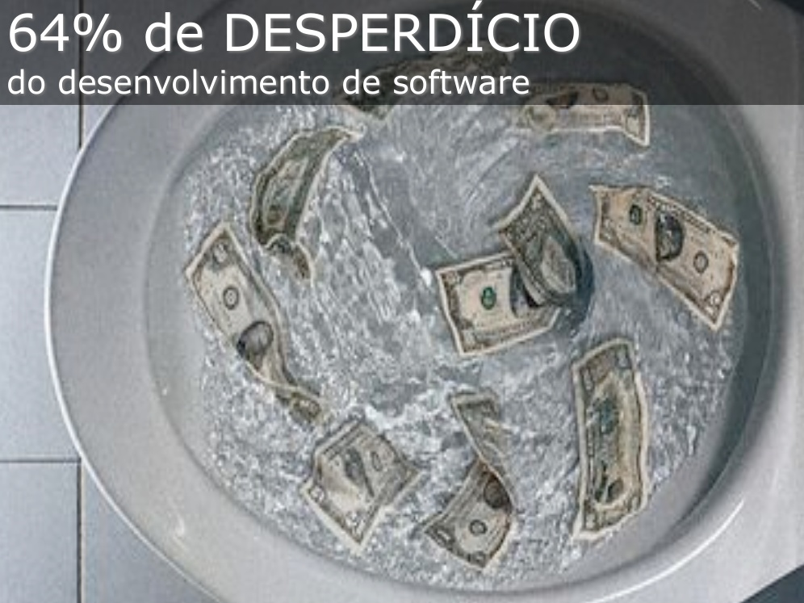
Engenharia de Software
Metodologias Ágeis
Prof. Euristenho Júnior

Slide 43
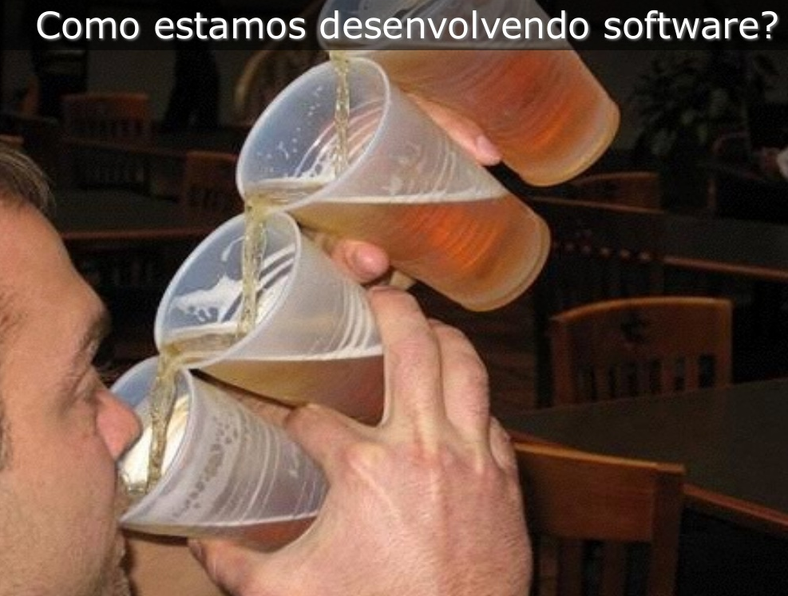
Engenharia de Software
Metodologias Ágeis
Prof. Euristenho Júnior

Slide 44
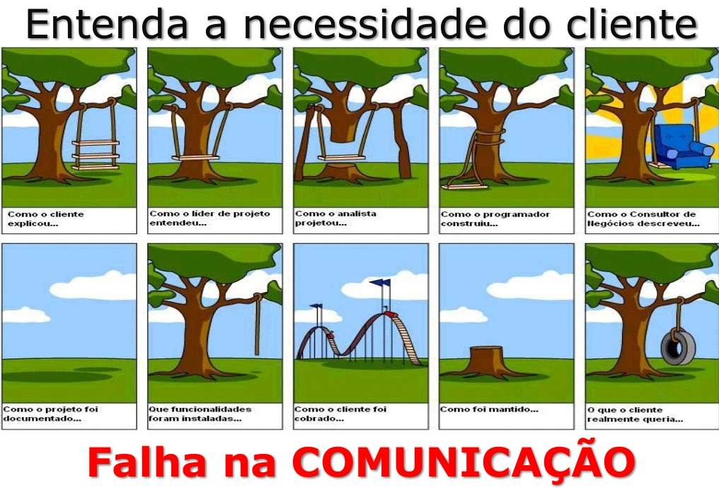
Engenharia de Software
Metodologias Ágeis
Prof. Euristenho Júnior

Slide 45
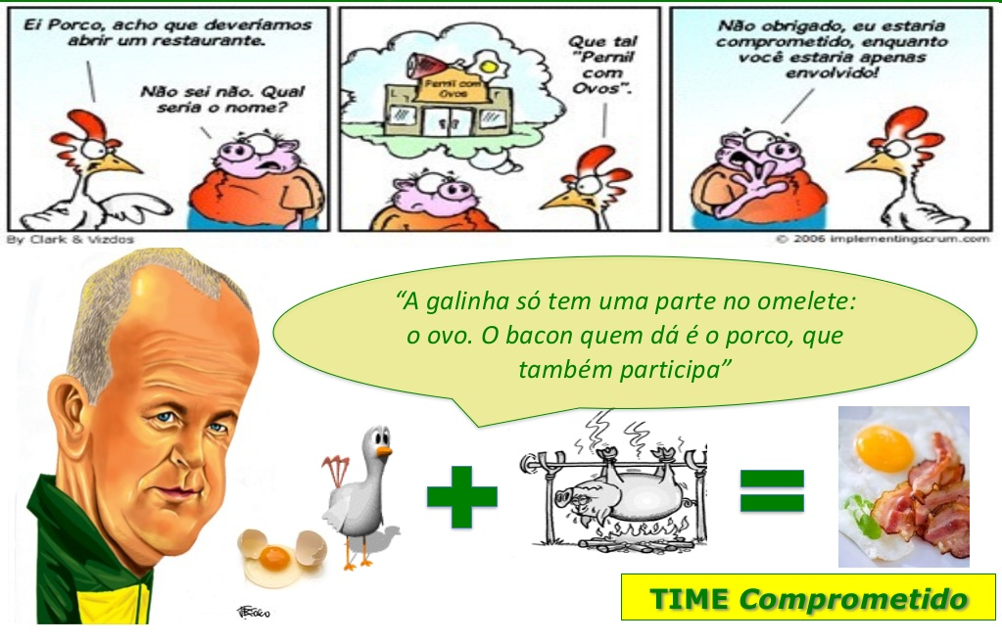
Engenharia de Software
Metodologias Ágeis: Envolvimento x Comprometimento
Prof. Euristenho Júnior

Slide 46
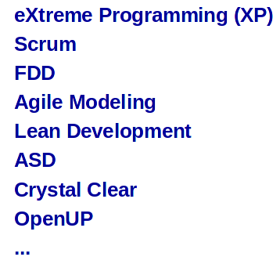
Engenharia de Software
Metodologias Ágeis
Prof. Euristenho Júnior

Slide 47
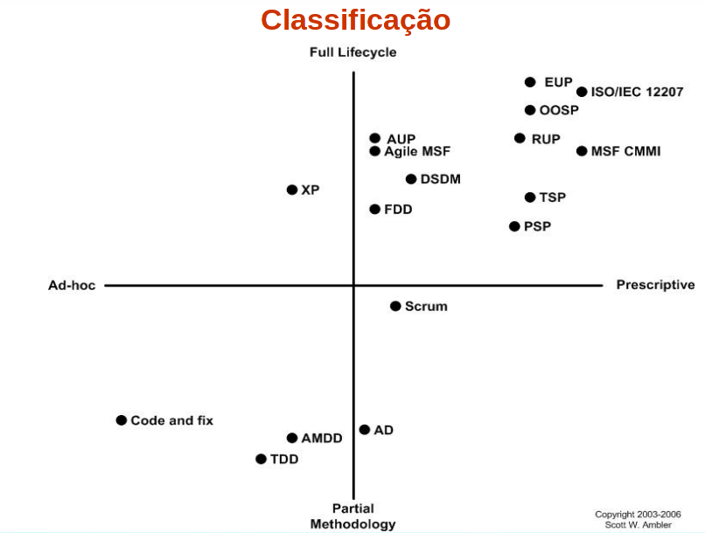
Engenharia de Software
Metodologias Ágeis
Prof. Euristenho Júnior

Slide 48
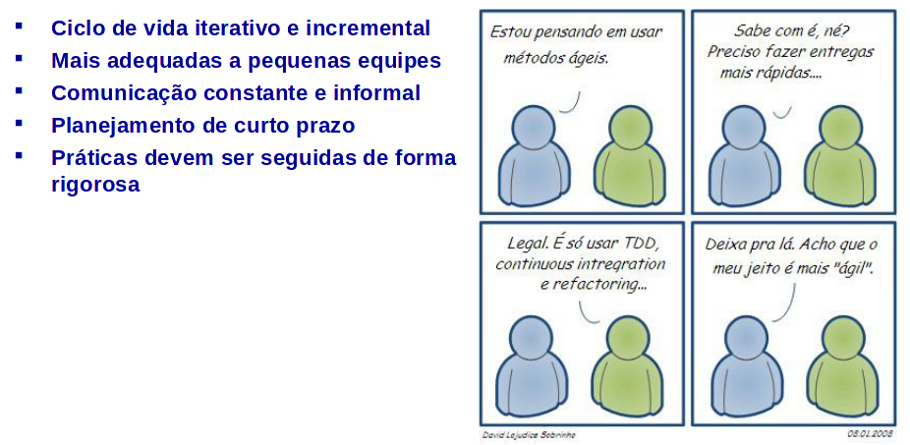
Engenharia de Software
Metodologias Ágeis: Características Gerais
Prof. Euristenho Júnior

Slide 49
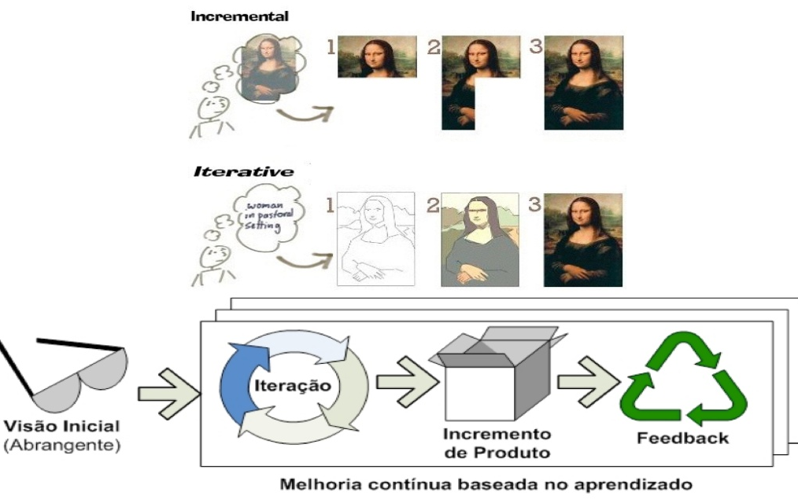
Engenharia de Software
Metodologias Ágeis: Iterativo e Incremental
Prof. Euristenho Júnior

Slide 50
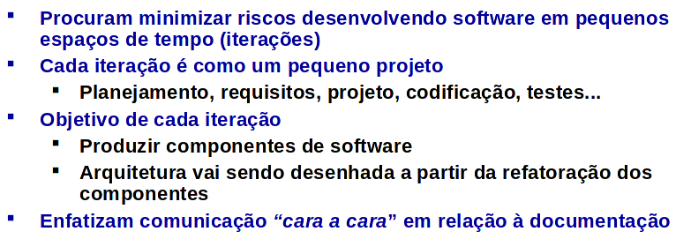
Engenharia de Software
Metodologias Ágeis: Características Gerais
Prof. Euristenho Júnior

Slide 51
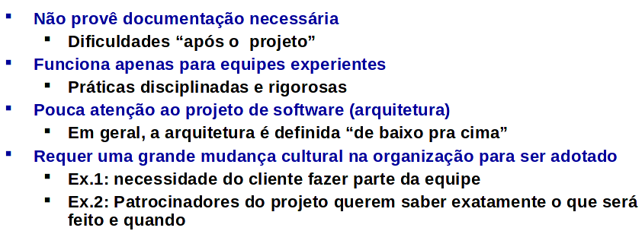
Engenharia de Software
Metodologias Ágeis: Críticas
Prof. Euristenho Júnior

Slide 52
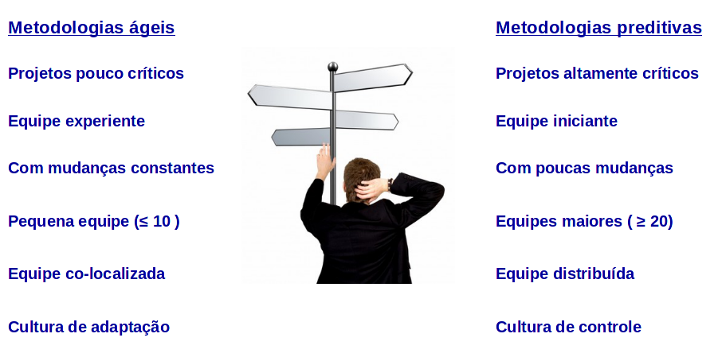
Engenharia de Software
Metodologias Ágeis: Quando usar o quê?
Prof. Euristenho Júnior

Slide 53
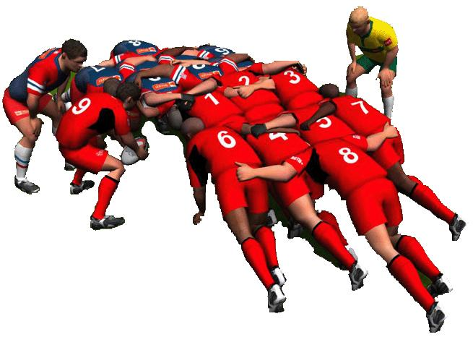
Engenharia de Software
Metodologias Ágeis: Scrum
Prof. Euristenho Júnior

Slide 54
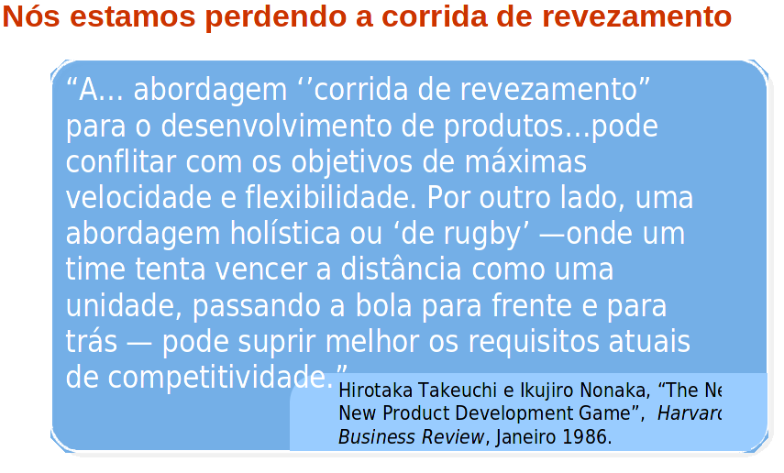
Engenharia de Software
Metodologias Ágeis: Scrum
Prof. Euristenho Júnior

Slide 55
Engenharia de Software
Metodologias Ágeis: Scrum
Prof. Euristenho Júnior

Slide 56
Engenharia de Software
Metodologias Ágeis: Scrum
Prof. Euristenho Júnior

Slide 57
Engenharia de Software
Metodologias Ágeis: Scrum
Prof. Euristenho Júnior

Slide 58
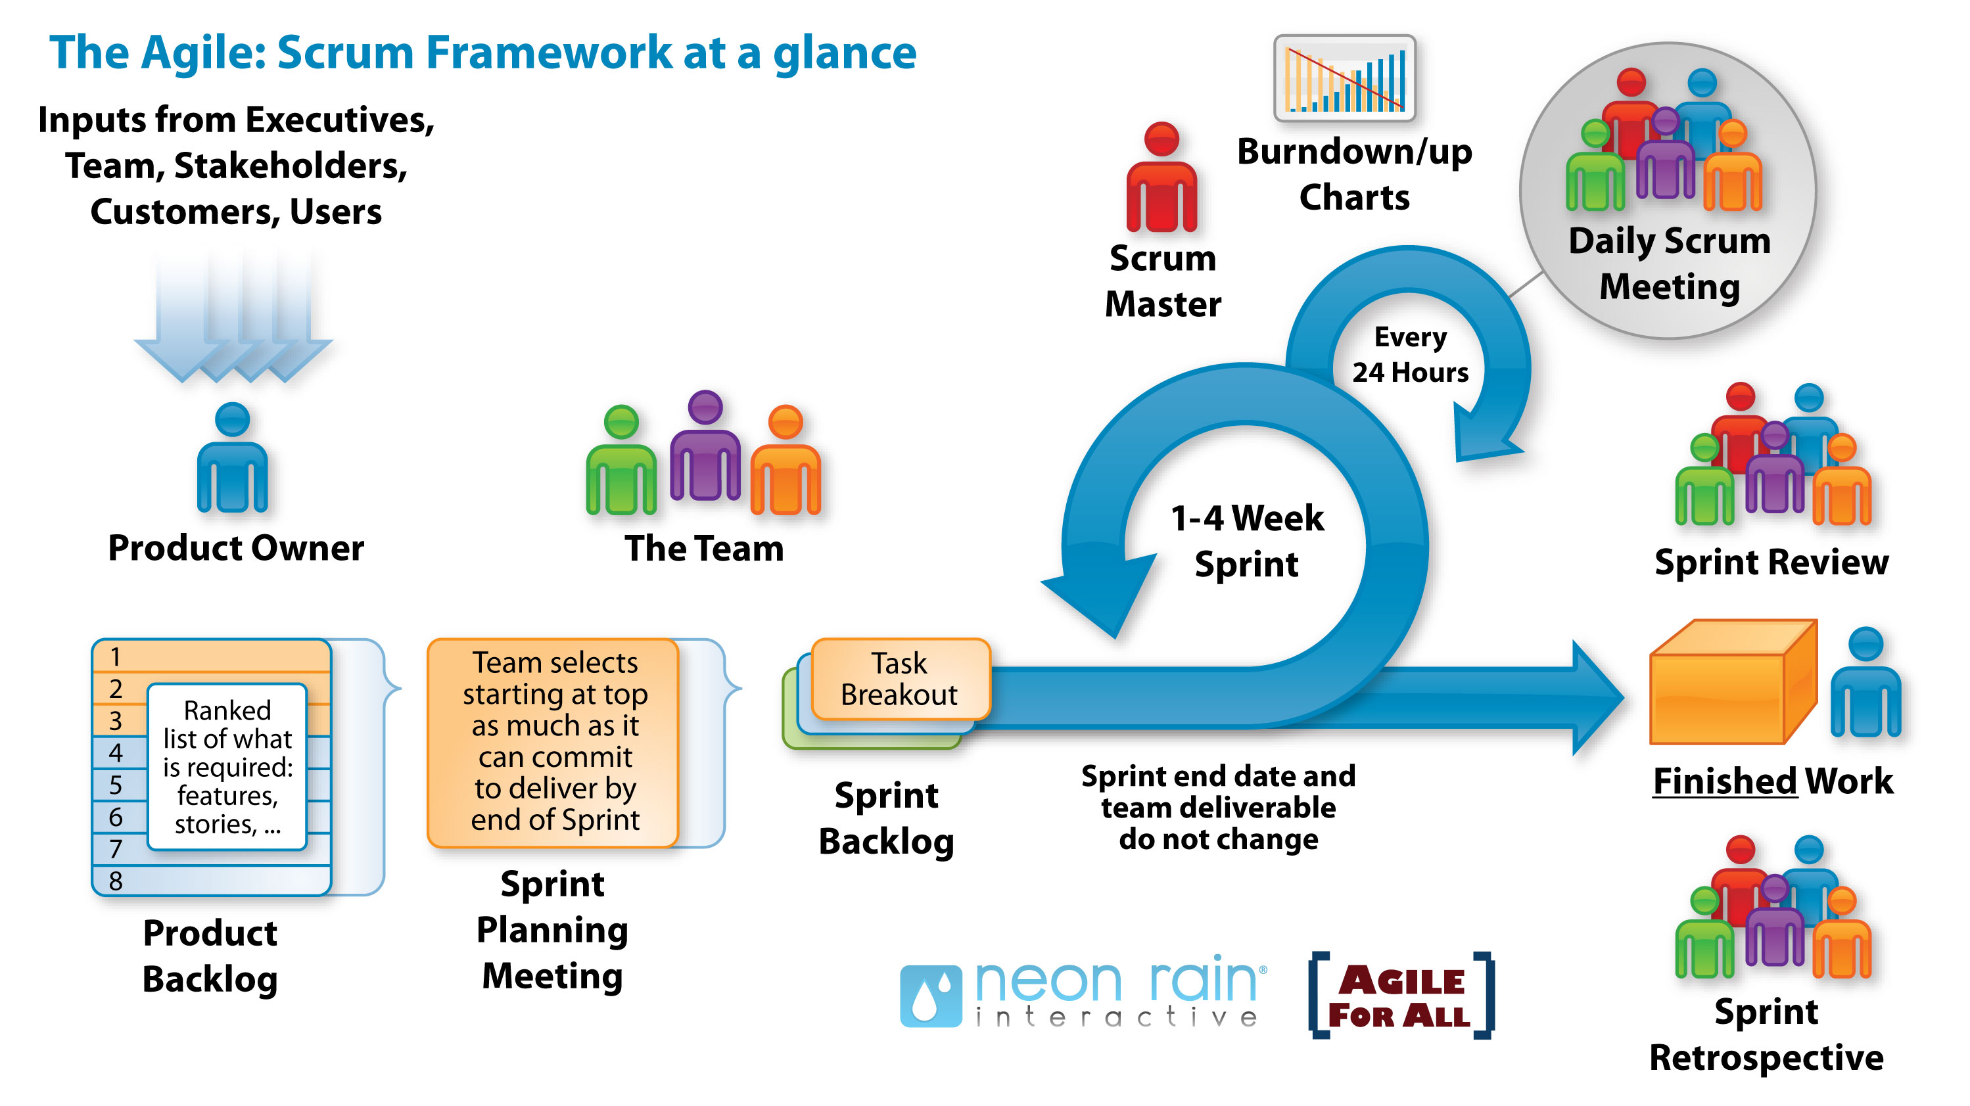
Engenharia de Software
Metodologias Ágeis: Scrum
Prof. Euristenho Júnior

Slide 59
Engenharia de Software
Metodologias Ágeis: Scrum - Pilares
Scrum
Transparência
Inspeção
Adaptação
Prof. Euristenho Júnior

Slide 60
Engenharia de Software
Metodologias Ágeis: Scrum
Prof. Euristenho Júnior

Slide 61
Engenharia de Software
Metodologias Ágeis: Scrum
Prof. Euristenho Júnior

Slide 62
Engenharia de Software
Metodologias Ágeis: Scrum
Prof. Euristenho Júnior

Slide 63
Engenharia de Software
Metodologias Ágeis: Scrum Framework
Prof. Euristenho Júnior

Slide 64
Engenharia de Software
Metodologias Ágeis: Scrum Framework
Prof. Euristenho Júnior

Slide 65
Engenharia de Software
Metodologias Ágeis: Scrum
Prof. Euristenho Júnior

Slide 66
Engenharia de Software
Metodologias Ágeis: Scrum
Prof. Euristenho Júnior

Slide 67
Engenharia de Software
Metodologias Ágeis: Scrum
Prof. Euristenho Júnior

Slide 68
Engenharia de Software
Metodologias Ágeis: Scrum
Prof. Euristenho Júnior

Slide 69
Engenharia de Software
Metodologias Ágeis: Scrum
Prof. Euristenho Júnior

Slide 70
Engenharia de Software
Metodologias Ágeis: Scrum
Prof. Euristenho Júnior

Slide 71
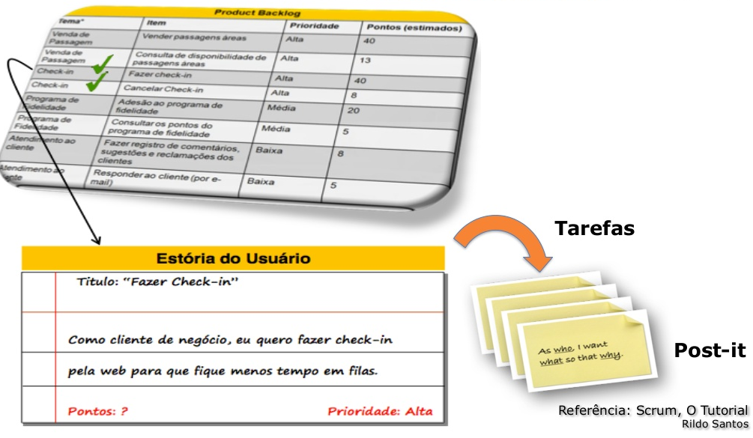
Engenharia de Software
Metodologias Ágeis: Scrum – Lista de Desejos do cliente
Prof. Euristenho Júnior

Slide 72
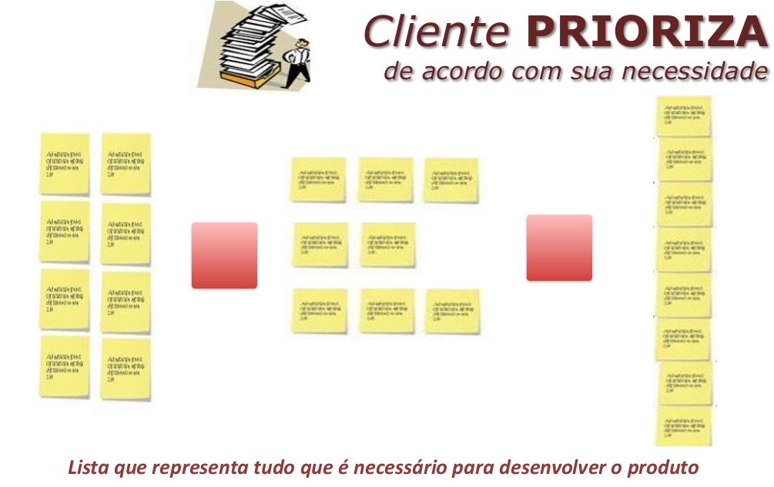
Engenharia de Software
Metodologias Ágeis: Scrum
Prof. Euristenho Júnior

Slide 73
Engenharia de Software
Metodologias Ágeis: Scrum
Prof. Euristenho Júnior

Slide 74
Engenharia de Software
Metodologias Ágeis: Scrum
Prof. Euristenho Júnior

Slide 75
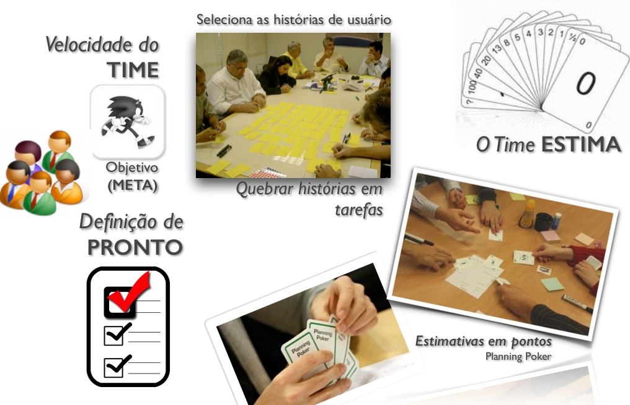
Engenharia de Software
Metodologias Ágeis: Scrum
Prof. Euristenho Júnior

Slide 76
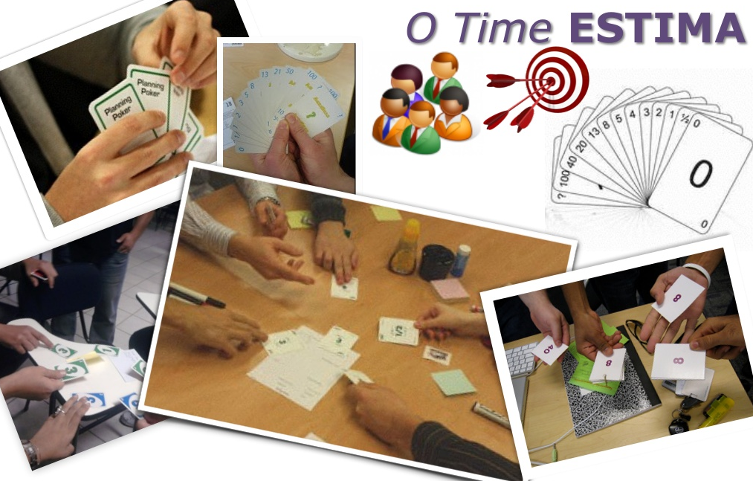
Engenharia de Software
Metodologias Ágeis: Scrum
Prof. Euristenho Júnior

Slide 77
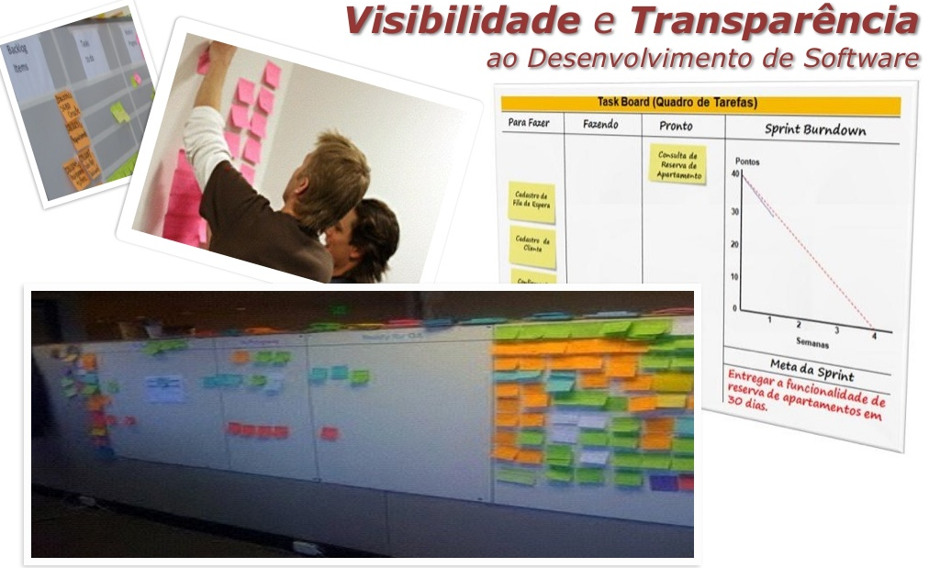
Engenharia de Software
Metodologias Ágeis: Scrum
Prof. Euristenho Júnior

Slide 78
Engenharia de Software
Metodologias Ágeis: Scrum
Prof. Euristenho Júnior

Slide 79
Engenharia de Software
Metodologias Ágeis: Scrum
Prof. Euristenho Júnior

Slide 80
Engenharia de Software
Metodologias Ágeis: Scrum
Prof. Euristenho Júnior

Slide 81
Engenharia de Software
Metodologias Ágeis: Scrum
Prof. Euristenho Júnior

Slide 82
Engenharia de Software
Metodologias Ágeis: Scrum
Prof. Euristenho Júnior

Slide 83
Engenharia de Software
Metodologias Ágeis: Scrum
Prof. Euristenho Júnior

Slide 84
Engenharia de Software
Metodologias Ágeis: Scrum
Prof. Euristenho Júnior

Slide 85
Engenharia de Software
Metodologias Ágeis: Scrum
Prof. Euristenho Júnior

Slide 86
Engenharia de Software
Metodologias Ágeis: Scrum
Prof. Euristenho Júnior

Slide 87
Engenharia de Software
Metodologias Ágeis: Scrum
Prof. Euristenho Júnior

Slide 88
Engenharia de Software
Metodologias Ágeis: Scrum
Prof. Euristenho Júnior

Slide 89
Engenharia de Software
Metodologias Ágeis: Scrum
Prof. Euristenho Júnior

Slide 90
Engenharia de Software
Metodologias Ágeis: Scrum
Prof. Euristenho Júnior

Slide 91
Engenharia de Software
Metodologias Ágeis: Scrum
Prof. Euristenho Júnior

Slide 92
Engenharia de Software
Metodologias Ágeis: Scrum
Prof. Euristenho Júnior

Slide 93
Engenharia de Software
Metodologias Ágeis: Scrum
Prof. Euristenho Júnior

Slide 94
Engenharia de Software
Metodologias Ágeis: Scrum
Prof. Euristenho Júnior

Slide 95

Engenharia de Software
Metodologias Ágeis: Lembre-se !
Prof. Euristenho Júnior

Slide 96
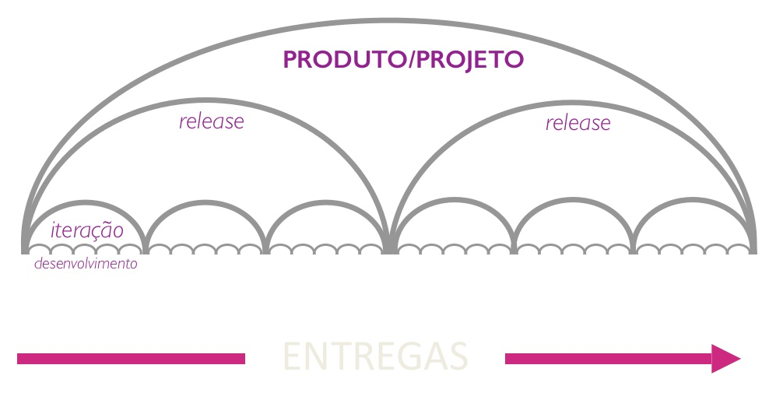
Engenharia de Software
Metodologias Ágeis: Scrum
Prof. Euristenho Júnior

Slide 97
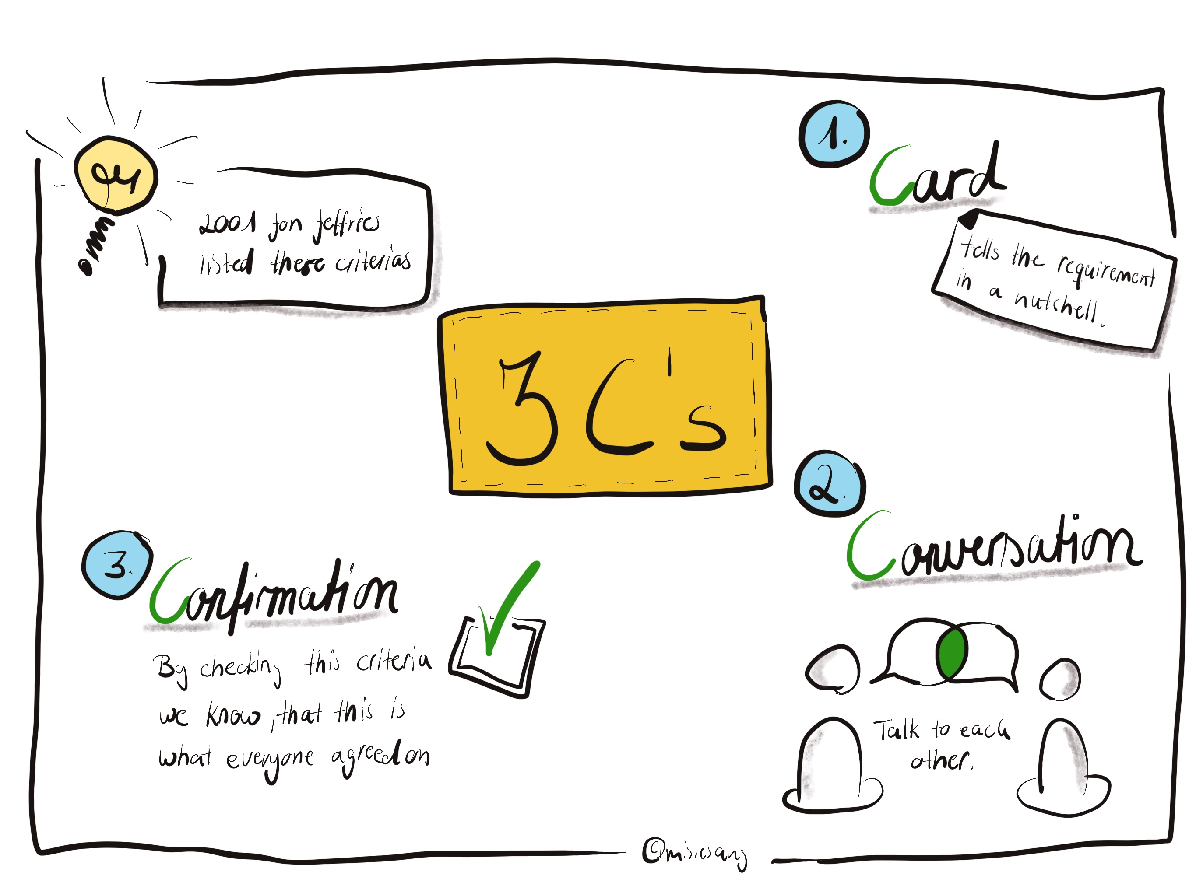

Engenharia de Software
Metodologias Ágeis: User Stories
Ron Jeffries
Prof. Euristenho Júnior

Slide 98
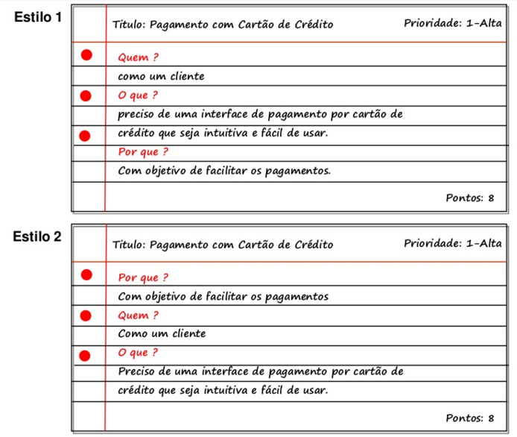
Engenharia de Software
Metodologias Ágeis: User Stories
Prof. Euristenho Júnior

Slide 99
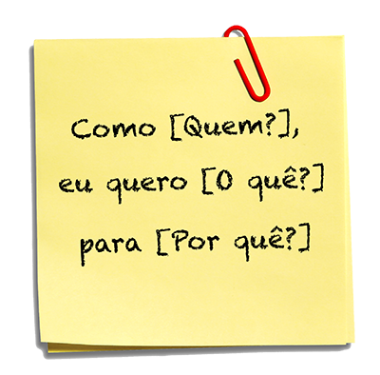
Engenharia de Software
Metodologias Ágeis: User Stories
Como VENDEDOR, preciso poder consultar o preço de um produto para que eu possa informar ao cliente;
Como VENDEDOR, devo selecionar uma forma de pagamento para que eu possa prosseguir com uma venda;
Como ADMINISTRADOR, preciso ter acesso a um relatório de vendas para saber quanto recebi em determinado período;
Prof. Euristenho Júnior

Slide 100
Engenharia de Software
Metodologias Ágeis: User Stories
Como ADMINISTRADOR, preciso ter acesso a um relatório de vendas para saber quanto recebi em determinado período”
Critérios de aceite:
Vendedores não poderão ter acesso ao relatório;
Os relatórios devem ter a opção de imprimir;
Os relatórios devem ter a opção de exportar para Excel;
Deverá ter filtro por data, para que o administrador possa definir o período desejado;
Prof. Euristenho Júnior

Slide 101

Engenharia de Software
Metodologias Ágeis: Story Points
User stories / Estórias de usuário
Estória de usuário é um conceito do mundo agile que consiste em descrever os requisitos de um projeto na linguagem de quem vai usar. Por exemplo, se fosse um projeto para construir uma loja, poderíamos criar as seguintes estórias:
Como cliente, desejo comprar roupas de malhação
Quero um ambiente agradável, espaçoso, onde possa provar as roupas antes de adquiri-las
Desejo pagar com dinheiro, cartão e cheque
Desejo Poder receber os produtos que comprar na minha casa
A partir das estórias se faz o detalhamento das tarefas necessárias para cumpri-las, mas para planejar um projeto, e poder fazer o acompanhamento depois, é preciso definir uma forma de medir.
Prof. Euristenho Júnior

Slide 102
Engenharia de Software
Metodologias Ágeis: Story Points
Story Points / Pontos por estória de usuário
Os story points são a forma de medir o tamanho de um projeto ágil. Basicamente, story points são números abstrados que dão a ideia de proporcionalidade entre os requisitos (estórias). Sem muita complicação, vamos ao passo a passo, usando a técnica do Planning Wall.
Prof. Euristenho Júnior

Slide 103

Engenharia de Software
Metodologias Ágeis: Story Points
Estória mais simples
O cálculo de story points sempre começa pela identificação da estória mais simples. No nosso exemplo, qual seria? Para definir a estória mais simples, é preciso refletir um pouco sobre como serão implementadas. Analisemos uma a uma:
Bem, para comprar roupas é preciso ter produtos e um meio de pagamento. Há que se alinhar com o Product Owner (PO) como se espera fazer a exposição dos produtos, caso contrário, poderiam ser vendidos tanto pela internet quanto no porta malas de um carro. Digamos que nosso cliente deseje apenas vender, sem especificar o local.
Para proporcionar um ambiente agradável, é preciso alugar/comprar um local e decorá-lo de forma agradável (Provavelmente, num projeto real, seria melhor descobrir o que significa “agradável”)
Para pagar com dinheiro não é preciso nada e com cheque também não, mas com cartão é preciso uma máquina. Para isso, é preciso se cadastrar em algum banco e esperar o recebimento do equipamento, pode demorar alguns dias.
Se o cliente quer receber em casa, é preciso fazer um cadastro e descobrir meios de entregar o produto. Será entregue em todo o Brasil? apenas na cidade ou no bairro? Aqui também falaríamos com o PO para descobrir e, para o exemplo, suponhamos que será feito apenas no bairro e que o cliente aceita aguardar até 3 dias.
Prof. Euristenho Júnior

Slide 104
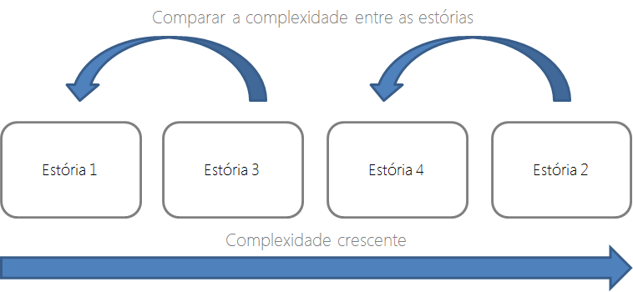
Engenharia de Software
Metodologias Ágeis: Story Points
Ordenar por complexidade
Agora que já entendemos as estórias, vamos ordená-las por complexidade:
Prof. Euristenho Júnior

Slide 105

Engenharia de Software
Metodologias Ágeis: Story Points
Escala de complexidade
A escala mais comumente utilizada em projetos ágeis é a sequência de Fibonacci (Ahá, você achou que não servia pra nada quando viu na escola, né?).
Ela é facilmente calculada, basta somar um número ao anterior, começando do número 1, veja só:
1
1+0 = 1 (quem vem antes do 1? é o zero)
1+1=2
2+1=3
3+2=5
5+3=8
8+5=13
E assim por diante.
Prof. Euristenho Júnior

Slide 106
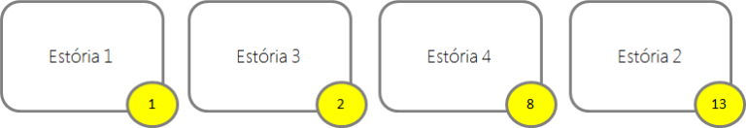
Engenharia de Software
Metodologias Ágeis: Story Points
Definindo a pontuação das estórias
Agora que já temos um sequenciamento entre as estórias, conhecemos a escala de Fibonacci e entendemos o princípio das escalas não-lineares, vamos juntar isso tudo:
Explicando o raciocínio:
A estória 1 é a mais simples, por isso ganha 1 ponto.
A estória 2 tem o dobro de complexidade na minha opinião.
Na estória 4, pensei que conseguir motoboys, pagar seguro das motos e de vida etc, poderia ser bem complicado. Em relação à estória 3 que consiste em conseguir uma maquinha de cartão de crédito, achei que seria 4x mais complexa.
Já na estória 2, a última e mais complexa de todas, pensei em todo o processo de alugar um imóvel, documentação, corretor, decoração, móveis etc. E entendi que ela seria o dobro de complexidade da anterior. Mas o dobro não existe, então me restaram as opções: 13 pontos ou 21. Achei que 21x mais complexa que a estória 1 seria demais… e, por fim, optei por marcar com 13 pontos.
Prof. Euristenho Júnior

Slide 107

Engenharia de Software
Metodologias Ágeis: Story Points
Definindo a pontuação das estórias
Agora que já temos um sequenciamento entre as estórias, conhecemos a escala de Fibonacci e entendemos o princípio das escalas não-lineares, vamos juntar isso tudo:
Explicando o raciocínio:
A estória 1 é a mais simples, por isso ganha 1 ponto.
A estória 2 tem o dobro de complexidade na minha opinião.
Na estória 4, pensei que conseguir motoboys, pagar seguro das motos e de vida etc, poderia ser bem complicado. Em relação à estória 3 que consiste em conseguir uma maquinha de cartão de crédito, achei que seria 4x mais complexa.
Já na estória 2, a última e mais complexa de todas, pensei em todo o processo de alugar um imóvel, documentação, corretor, decoração, móveis etc. E entendi que ela seria o dobro de complexidade da anterior. Mas o dobro não existe, então me restaram as opções: 13 pontos ou 21. Achei que 21x mais complexa que a estória 1 seria demais… e, por fim, optei por marcar com 13 pontos.
Fonte: https://www.elirodrigues.com/2016/08/17/como-contar-story-points-pontos-por-estoria-de-usuario/
Prof. Euristenho Júnior

Slide 108

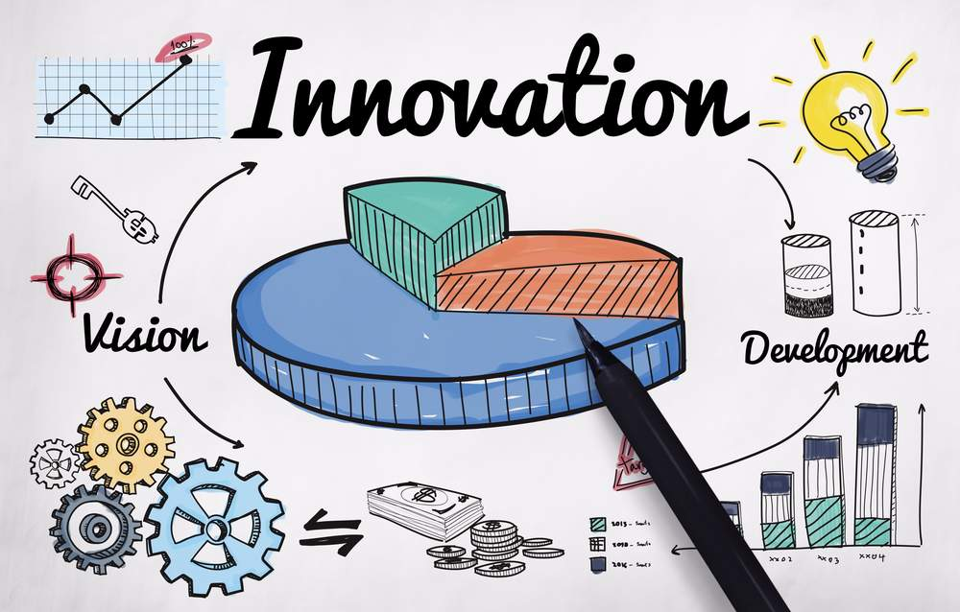
Engenharia de Software
Metodologias Ágeis: Práticas
Prof. Euristenho Júnior

Slide 109



Engenharia de Software
Apresentar na próxima aula...
Valendo !!!
1- LEAN
2- TDD
3- XP
4- FDD
5- Estória de usuário
(User Stories)
(3ª -Insígnia da Invisibilidade )
Prof. Euristenho Júnior

